Slide 1
Service-Angebote auf den Internetseiten der Fabrikate
Dezember 2021

Slide 2
Alfa Romeo

Slide 3

NEU
URL | Marke | Produkt | Maßnahme | Preis
URL | Alfa Romeo | Transport / Schutz | 30 % Rabatt auf ausgewähltes Zubehör

Slide 4

NEU
URL | Marke | Produkt | Maßnahme | Preis
URL | Alfa Romeo | Teile | 25 % Rabatt auf antiallergenen Innenraumfilter

Slide 5
Audi

Slide 6

URL | Marke | Produkt | Maßnahme | Preis
URL | Audi | Check | Car-Check Winter

Slide 7
BMW

Slide 8

URL | Marke | Produkt | Maßnahme | Preis
URL | BMW | Service | 20 % Ersparnis für BMW älter als 5 Jahre

Slide 9

URL | Marke | Produkt | Maßnahme | Preis
URL | BMW | Teile | Wiederaufbereitete Teile mit Ersparnis

Slide 10

URL | Marke | Produkt | Maßnahme | Preis
URL | BMW | Räder / Reifen | Kostenlose Reifengarantie | € 0,00

Slide 11

URL | Marke | Produkt | Maßnahme | Preis
URL | BMW | Check | Lichttest

Slide 12
Citroën

Slide 13

URL | Marke | Produkt | Maßnahme | Preis
URL | Citroen | Check | Winter-Check mit Garantie-Zertifikat | € 19,90
 |  |  | 3 oder 6 Monate Assitance zum Winter-Check | € 5,99 bis € 9,99

Slide 14

URL | Marke | Produkt | Maßnahme | Preis
URL | Citroen | Räder / Reifen | Winterkompletträder - 4 zum Preis von 3, statt € 1.061 | € 796,00

Slide 15

URL | Marke | Produkt | Maßnahme | Preis
URL | Citroen | Schutz | 15 % auf Original Gummimatten

Slide 16

URL | Marke | Produkt | Maßnahme | Preis
URL | Citroen | Teile | Eurorepairteile für Citroen älter als 3 Jahre (Fremdfabrikate älter als 2 Jahre) mit 20 % Ersparnis

Slide 17
Cupra

Slide 18
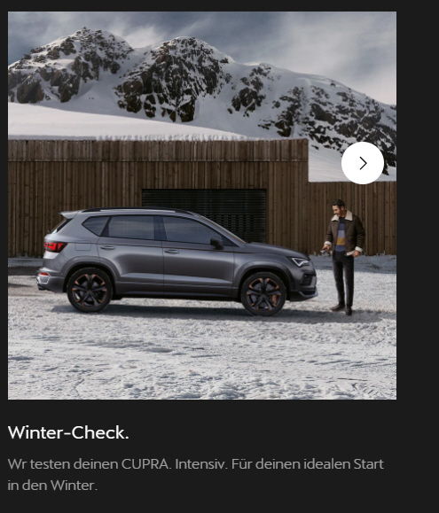
URL | Marke | Produkt | Maßnahme | Preis
URL | Cupta | Check | Winter-Check

Slide 19
Dacia

Slide 20

NEU
URL | Marke | Produkt | Maßnahme | Preis
URL | Dacia | Teile | Dacia Advantage Teile für Fahrzeuge älter als 4 Jahre, 20 % Ersparnis

Slide 21

URL | Marke | Produkt | Maßnahme | Preis
URL | Dacia | Check | Lichttest, kostenloses Upgrade auf Longlife-Lampen, Gewinnspiel mit Duster als Hauptgewinn

Slide 22

URL | Marke | Produkt | Maßnahme | Preis
URL | Dacia | Service | Service-Sparbuch mit bis zu € 155,- Ersparnis für diverse Serviceleistungen

Slide 23
DS

Slide 24
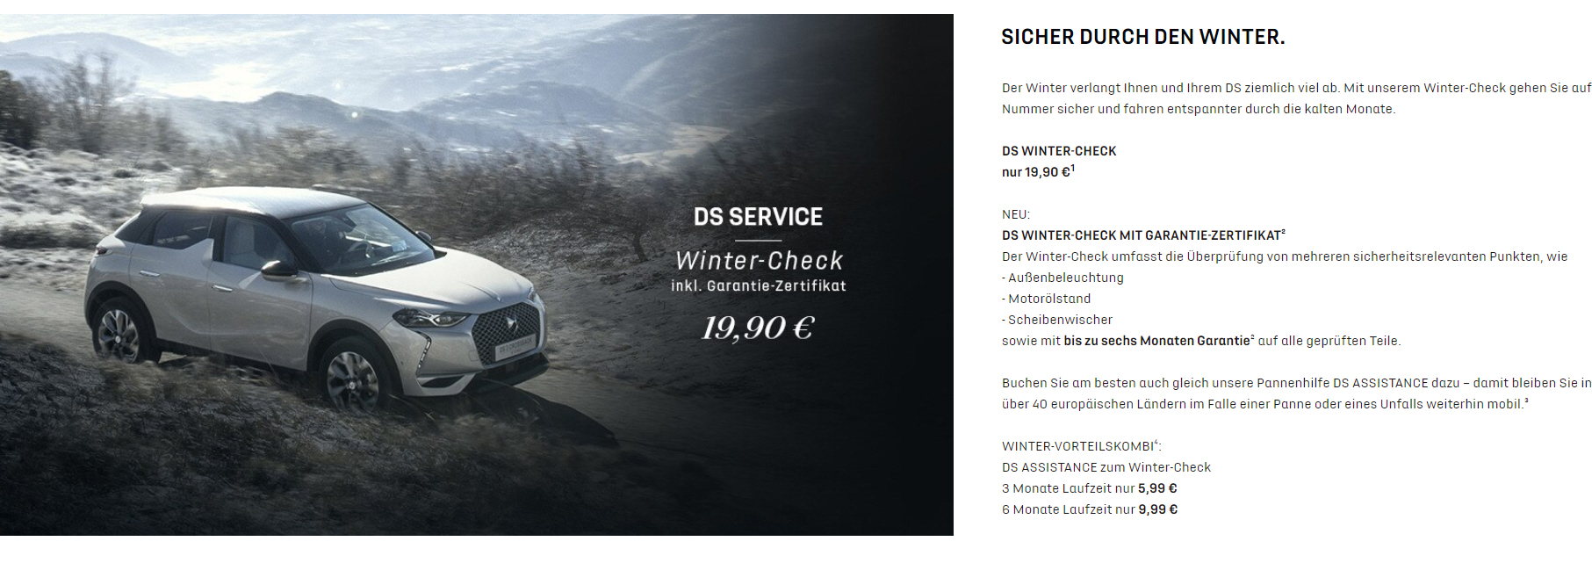
URL | Marke | Produkt | Maßnahme | Preis
URL | DS | Check | Winter-Check mit Garantiezertifikat | € 19,90
 |  |  | 3 oder 6 Monate Asssitance zum Winter-Check | € 5,99 bis € 9,99

Slide 25
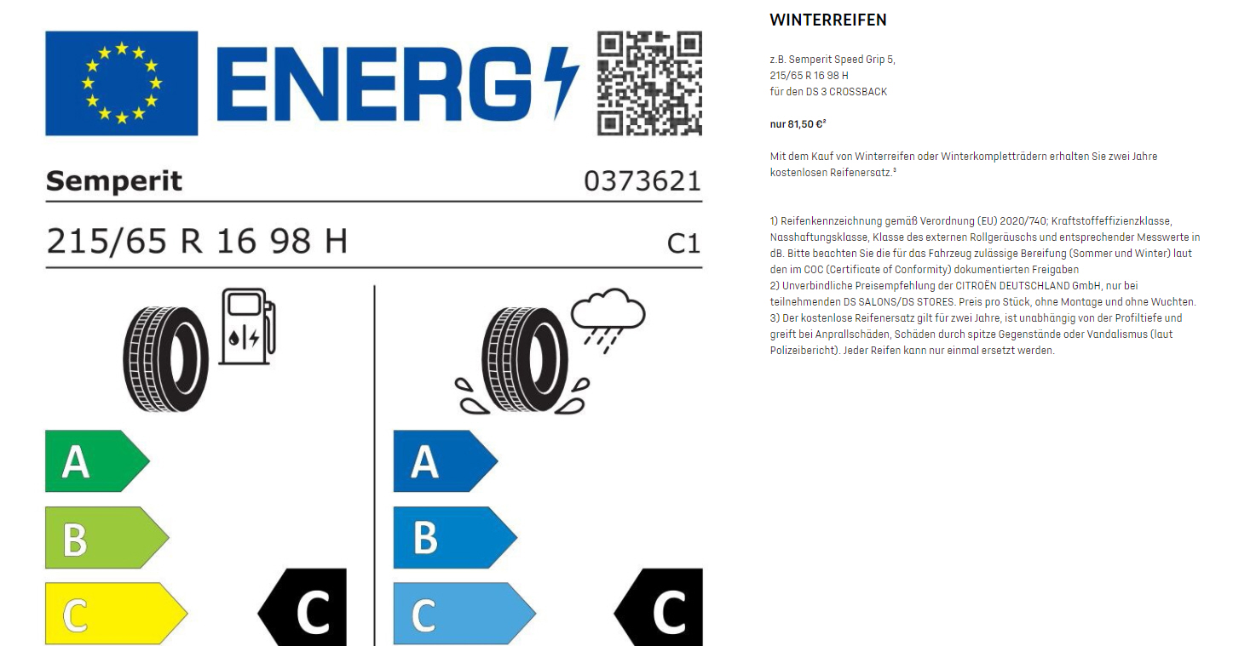
URL | Marke | Produkt | Maßnahme | Preis
URL | DS | Räder / Reifen | Winterreifen | € 81,50

Slide 26

URL | Marke | Produkt | Maßnahme | Preis
URL | DS | Schutz | 15 % auf Original Gummifußmatten

Slide 27
Fiat

Slide 28

NEU
URL | Marke | Produkt | Maßnahme | Preis
URL | Fiat | Teile | 25 % Rabatt auf antiallergenen Innenraumfilter

Slide 29
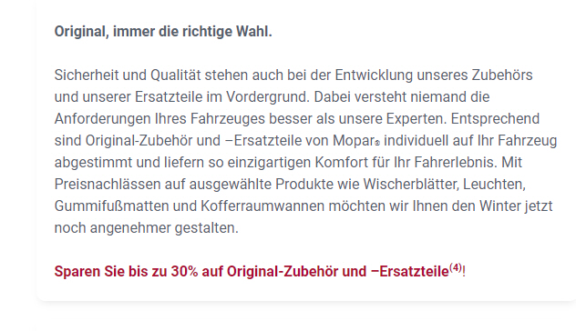
NEU
URL | Marke | Produkt | Maßnahme | Preis
URL | Fiat | Teile | 25 % Rabatt auf antiallergenen Innenraumfilter

Slide 30
Ford

Slide 31

URL | Marke | Produkt | Maßnahme | Preis
URL | Ford | Check | Kostenloser Batterie-Check | € 0,00

Slide 32

URL | Marke | Produkt | Maßnahme | Preis
URL | Ford | Check | Winter-Check | € 15,00

Slide 33
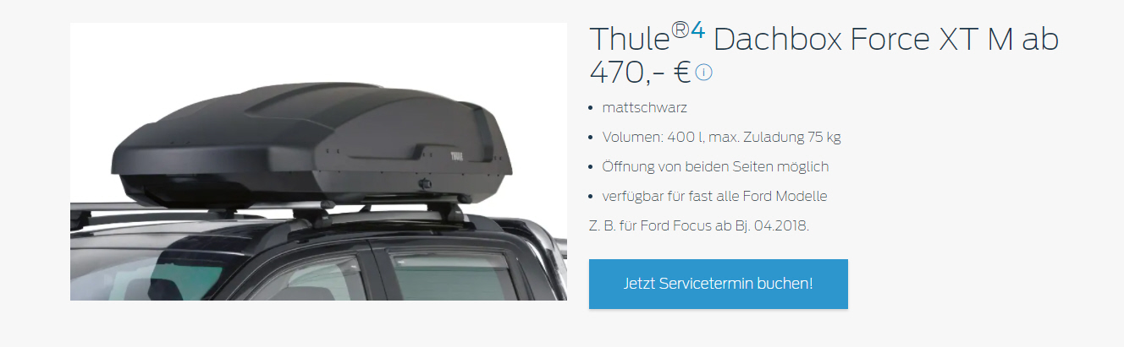
URL | Marke | Produkt | Maßnahme | Preis
URL | Ford | Transport | Thule Dachbox Force XT M | € 470,00

Slide 34

URL | Marke | Produkt | Maßnahme | Preis
URL | Ford | Service | Ölwechsel, inklusive Ölfilter und -dichtung | € 169,00

Slide 35

URL | Marke | Produkt | Maßnahme | Preis
URL | Ford | Service | Für Nutzfahrzeuge: Ölwechsel, inklusive Ölfilter und -dichtung | € 260,61

Slide 36

URL | Marke | Produkt | Maßnahme | Preis
URL | Ford | Service | micronAir protecFilter, inklusive Einbau | € 69,00

Slide 37

URL | Marke | Produkt | Maßnahme | Preis
URL | Ford | HU / AU | Economy-Angebote für Fahrzeuge älter als 5 Jahre, kostenloser Vorabcheck | € 0,00

Slide 38
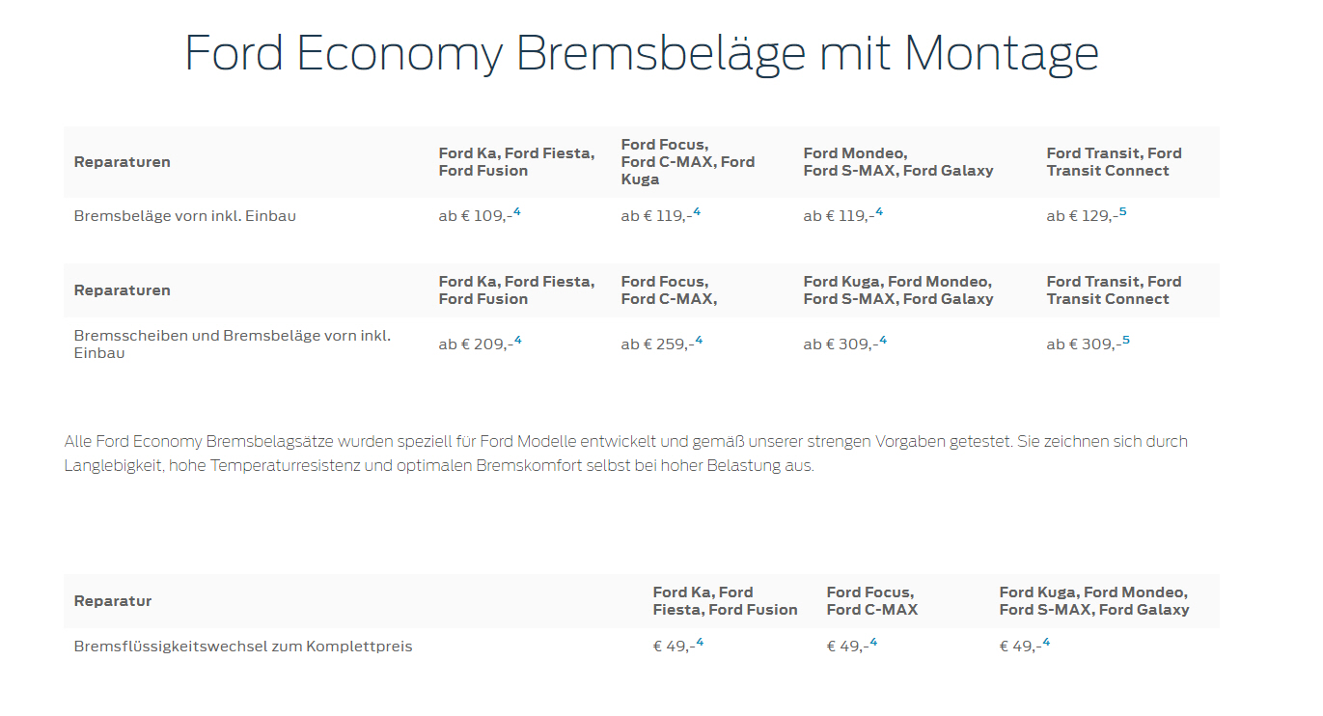
URL | Marke | Produkt | Maßnahme | Preis
URL | Ford | Service | Economy-Angebote für Fahrzeuge älter als 5 Jahre, Bremsbeläge vorn, inklusive Einbau | € 109,- bis € 129,-

Slide 39
URL | Marke | Produkt | Maßnahme | Preis
URL | Ford | Service | Economy-Angebote für Fahrzeuge älter als 5 Jahre, Bremsscheiben und Bremsbeläge vorn, inklusive Einbau | € 209,- bis € 309,-
 |  |  | Economy-Angebote für Fahrzeuge älter als 5 Jahre, Bremsflüssigkeitswechsel | € 49,00

Slide 40
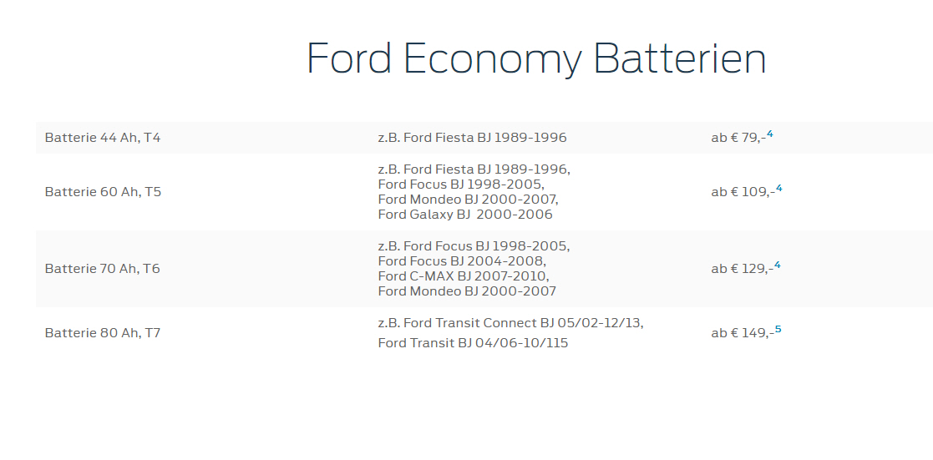
URL | Marke | Produkt | Maßnahme | Preis
URL | Ford | Service | Economy-Angebote für Fahrzeuge älter als 5 Jahre, Batterie inklusive Einbau | € 79,- bis € 149,-

Slide 41
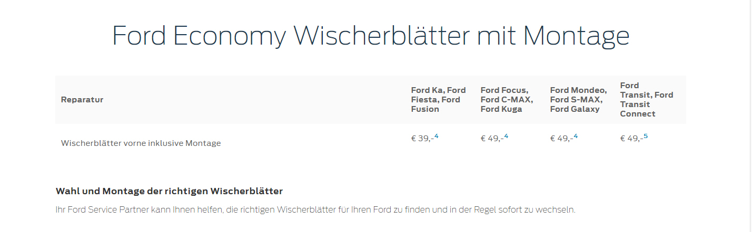
URL | Marke | Produkt | Maßnahme | Preis
URL | Ford | Teile | Economy-Angebote für Fahrzeuge älter als 5 Jahre; Wischerblätter | € 39,- bis € 49,-

Slide 42
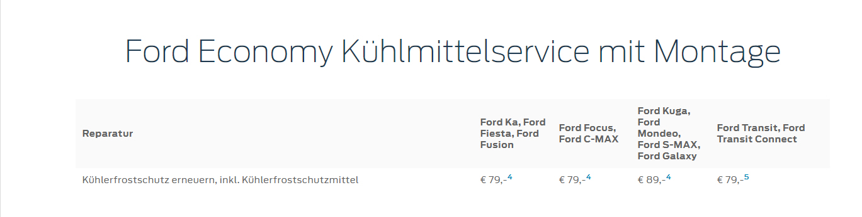
URL | Marke | Produkt | Maßnahme | Preis
URL | Ford | Teile | Economy-Angebote für Fahrzeuge älter als 5 Jahre, Kühlerfrostschutz Kühlerfrostschutzmittel | € 79,- bis € 89,-

Slide 43
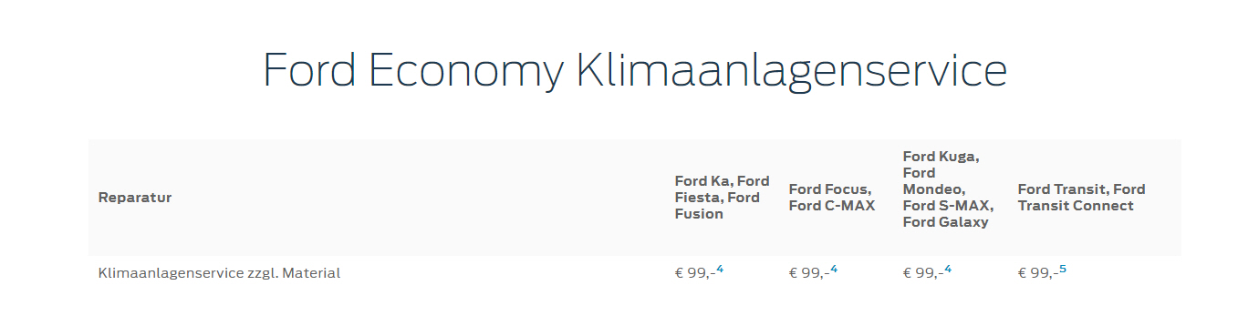
URL | Marke | Produkt | Maßnahme | Preis
URL | Ford | Service | Economy-Angebote für Fahrzeuge älter als 5 Jahre, Klimaanlagen-Service | € 99,00

Slide 44
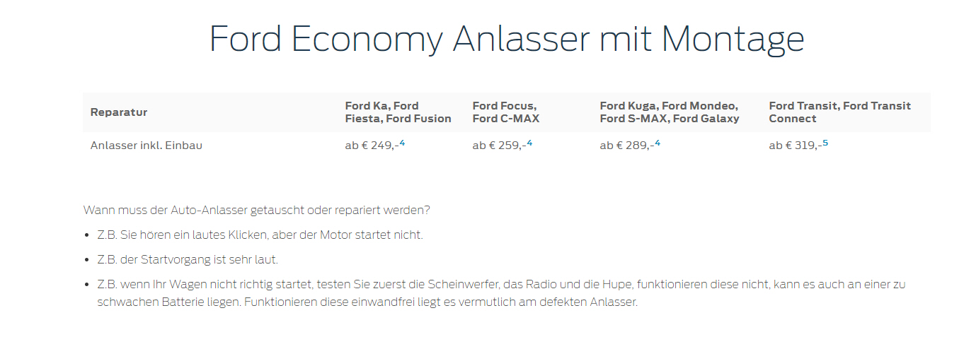
URL | Marke | Produkt | Maßnahme | Preis
URL | Ford | Service | Economy-Angebote für Fahrzeuge älter als 5 Jahre, Anlasser inklusive Einbau | € 249,- bis € 319,-

Slide 45
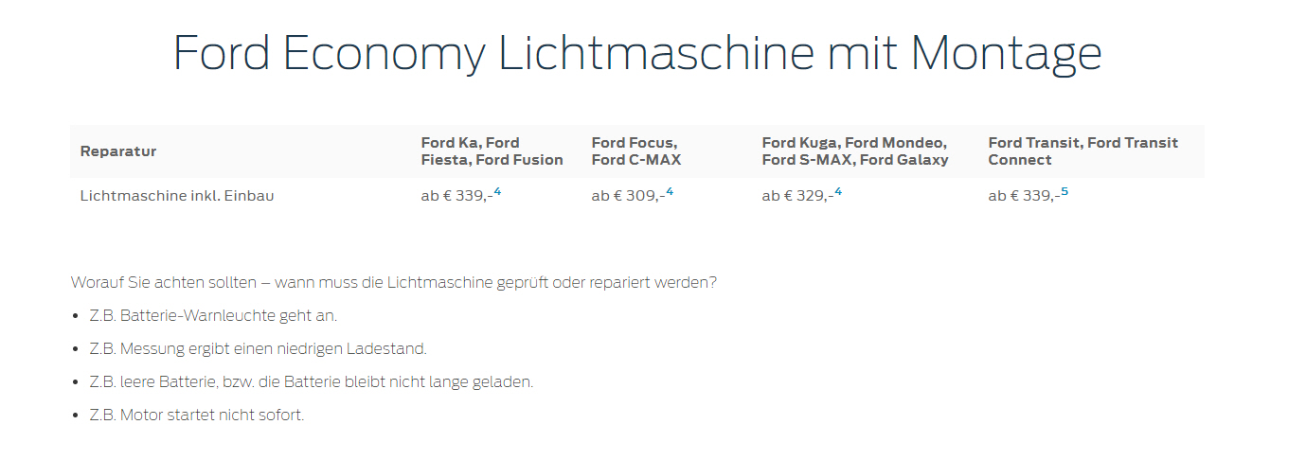
URL | Marke | Produkt | Maßnahme | Preis
URL | Ford | Service | Economy-Angebote für Fahrzeuge älter als 5 Jahre, Lichtmaschine inklusive Einbau | € 309,- bis € 339,-

Slide 46
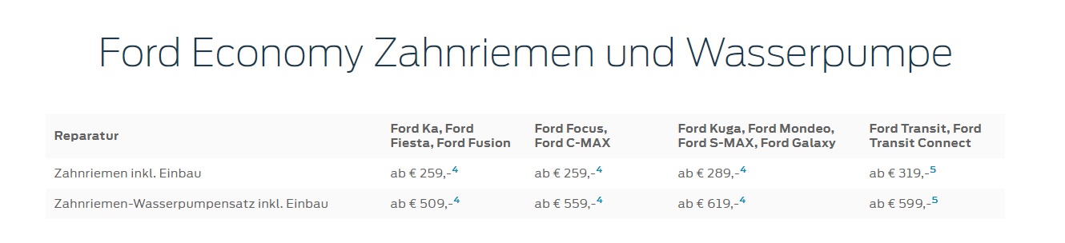
URL | Marke | Produkt | Maßnahme | Preis
URL | Ford | Service | Economy-Angebote für Fahrzeuge älter als 5 Jahre, Zahnriemen inklusive Einbau | € 259,- bis € 319,-
 |  |  | Economy-Angebote für Fahrzeuge älter als 5 Jahre, Zahnriemen-Wasserpumpensatz inklusive Einbau | € 509,- bis € 619,-

Slide 47
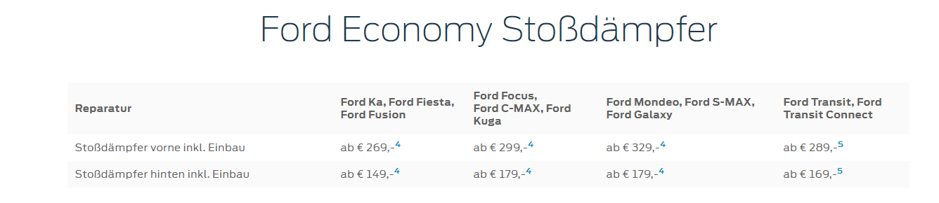
URL | Marke | Produkt | Maßnahme | Preis
URL | Ford | Service | Economy-Angebote für Fahrzeuge älter als 5 Jahre, Stoßdämpfer, inklusive Einbau | € 149,- bis € 329,-

Slide 48
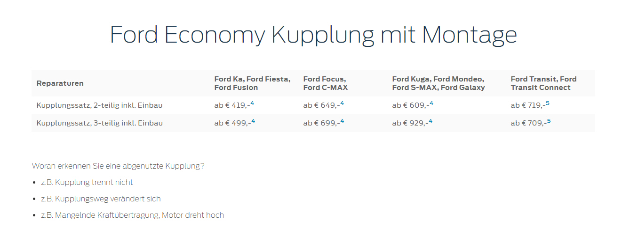
URL | Marke | Produkt | Maßnahme | Preis
URL | Ford | Service | Economy-Angebote für Fahrzeuge älter als 5 Jahre, Kupplungssatz inklusive Einbau | € 419,- bis € 929,-

Slide 49
Hyundai

Slide 50

URL | Marke | Produkt | Maßnahme | Preis
URL | Hyundai | Check | Winter-Check

Slide 51

URL | Marke | Produkt | Maßnahme | Preis
URL | Hyundai | Räder / Reifen | Kostenlose Reifengarantie | € 0,00

Slide 52

NEU
URL | Marke | Produkt | Maßnahme | Preis
URL | Hyundai | Check | Bremsen-Check

Slide 53

URL | Marke | Produkt | Maßnahme | Preis
URL | Hyundai | Check | Batterie-Check

Slide 54
Jaguar

Slide 55

URL | Marke | Produkt | Maßnahme | Preis
URL | Hyundai | Check | Batterie-Check

Slide 56
Jeep

Slide 57
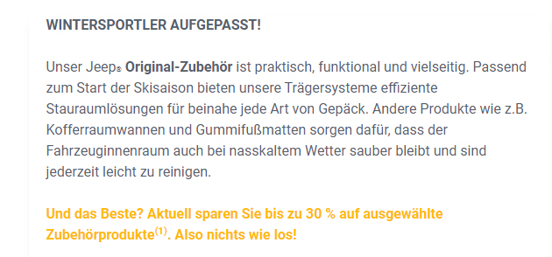
NEU
URL | Marke | Produkt | Maßnahme | Preis
URL | Jeep | Transport / Schutz | 30 % Rabatt auf ausgewähltes Zubehör

Slide 58

NEU
URL | Marke | Produkt | Maßnahme | Preis
URL | Jeep | Teile | 25 % Rabatt auf antiallergenen Innenraumfilter

Slide 59
Mercedes

Slide 60

URL | Marke | Produkt | Maßnahme | Preis
URL | Mercedes | Service | Service-Vorteilsprogramm, 20 % Rabatt auf ausgewählte Werkstattleistungen, Anmeldung auf Mercedes me erforderlich

Slide 61
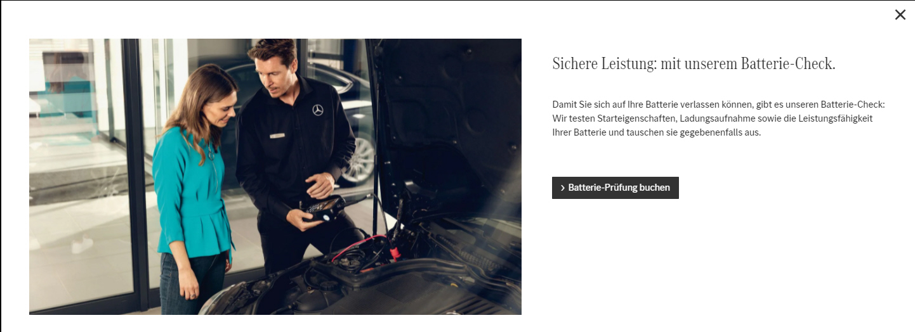
URL | Marke | Produkt | Maßnahme | Preis
URL | Mercedes | Check | Batterie-Check

Slide 62

URL | Marke | Produkt | Maßnahme | Preis
URL | Mercedes | Teile | Austauschteile mit durchschnittlich 35 % Ersparnis

Slide 63
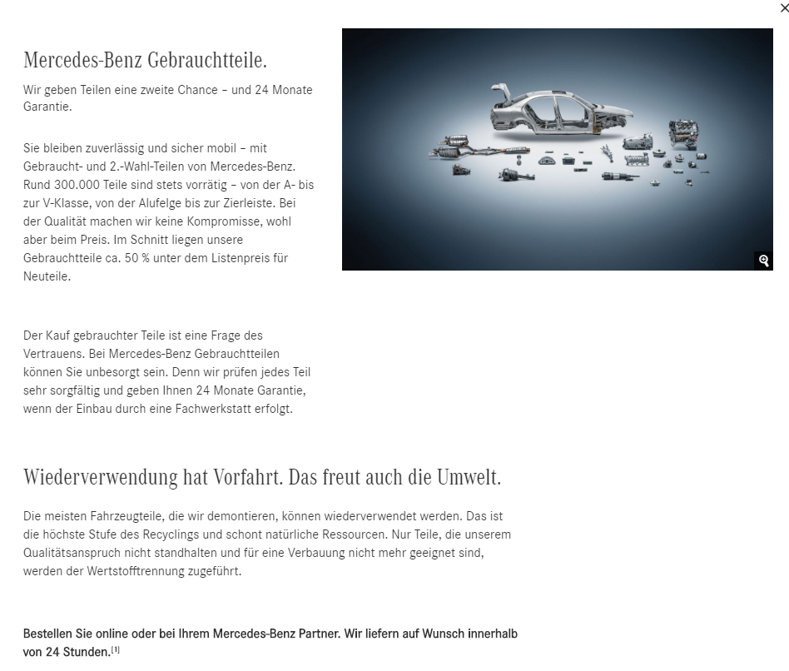
URL | Marke | Produkt | Maßnahme | Preis
URL | Mercedes | Teile | Gebrauchtteile mit durchschnittlich 50 % Ersparnis

Slide 64
Mini

Slide 65

URL | Marke | Produkt | Maßnahme | Preis
URL | Mini | Service | 20 % Rabatt für Mini ab 5 Jahren

Slide 66

URL | Marke | Produkt | Maßnahme | Preis
URL | Mini | Service | 20 % Rabatt auf Service-Pakete für Mini ab 5 Jahren

Slide 67

URL | Marke | Produkt | Maßnahme | Preis
URL | Mini | Räder / Reifen | Kostenlose Reifengarantie | € 0,00

Slide 68
Nissan

Slide 69

URL | Marke | Produkt | Maßnahme | Preis
URL | Nissan | Teile | Austauschteile mit 60 % Ersparnis

Slide 70

URL | Marke | Produkt | Maßnahme | Preis
URL | Nissan | Räder / Reifen | Kostenlose Reifengarantie | € 0,00

Slide 71

URL | Marke | Produkt | Maßnahme | Preis
URL | Nissan | Zubehör | Innenluftreiniger mit 17 % Ersparnis

Slide 72
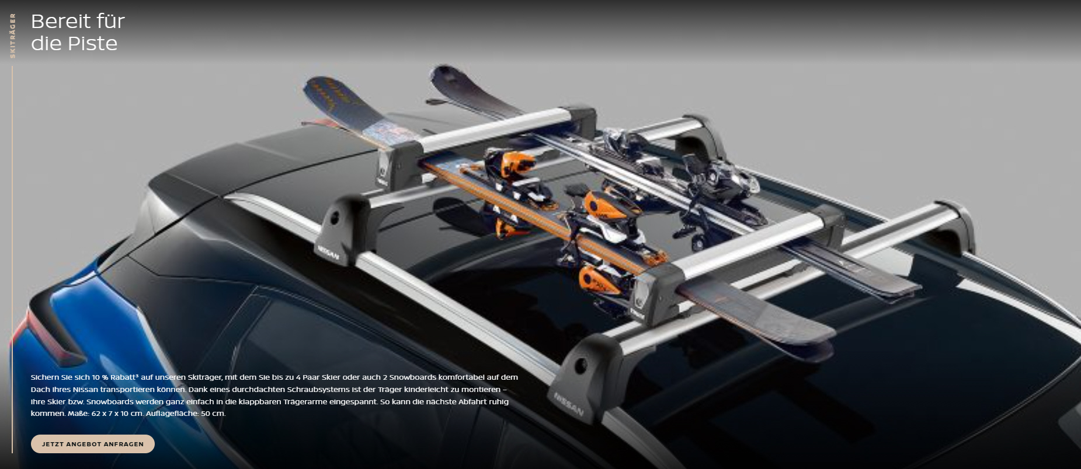
URL | Marke | Produkt | Maßnahme | Preis
URL | Nissan | Zubehör | Skiträger mit 10 % Ersparnis

Slide 73
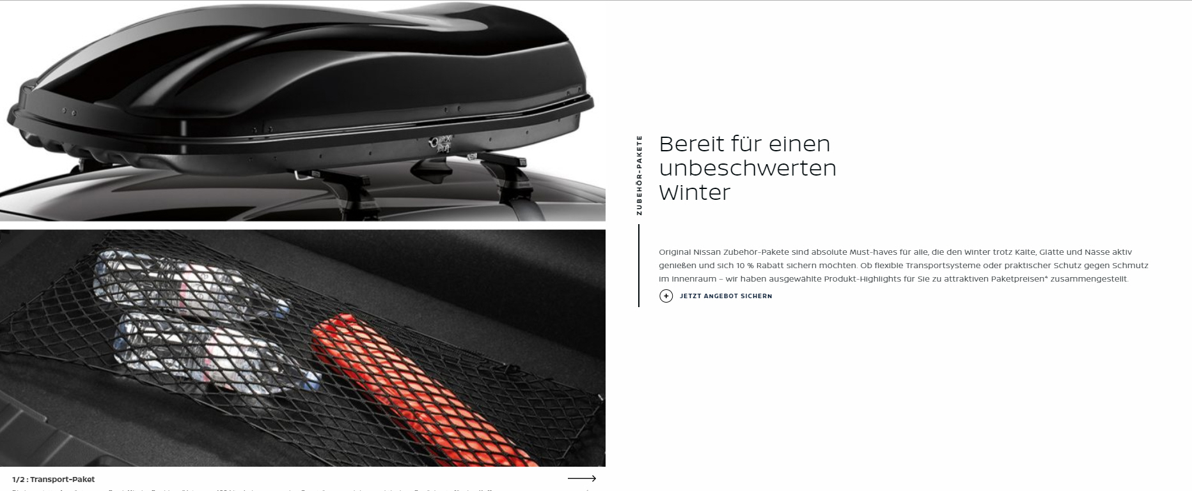
URL | Marke | Produkt | Maßnahme | Preis
URL | Nissan | Transport / Schutz | Pakete mit 10 % Ersparnis | € 0,00

Slide 74

NEU
URL | Marke | Produkt | Maßnahme | Preis
URL | Nissan | Check | Winter-Check

Slide 75
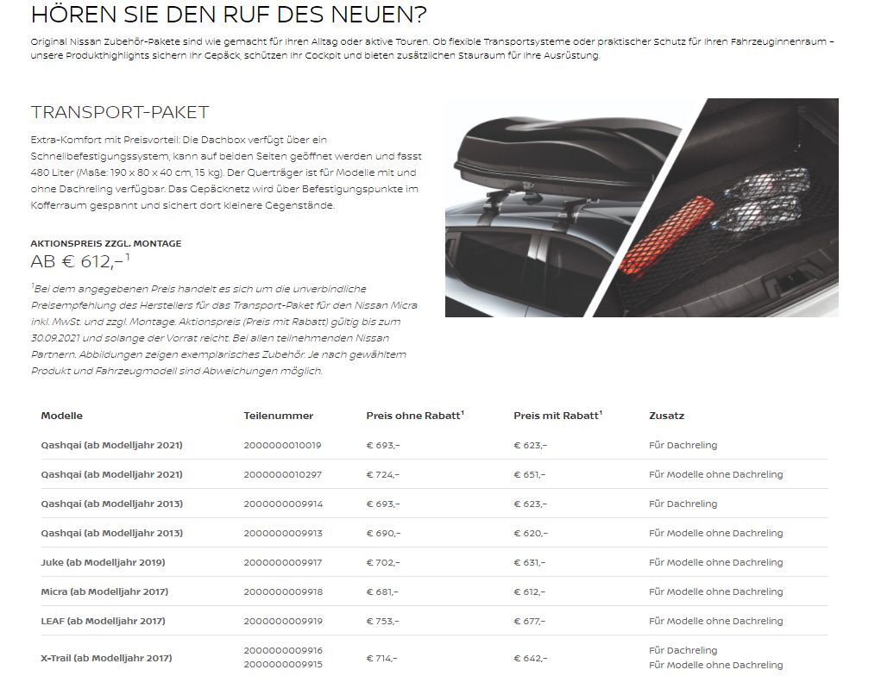
URL | Marke | Produkt | Maßnahme | Preis
URL | Nissan | Transport | Transport- Paket | € 612,- bis € 677,-

Slide 76
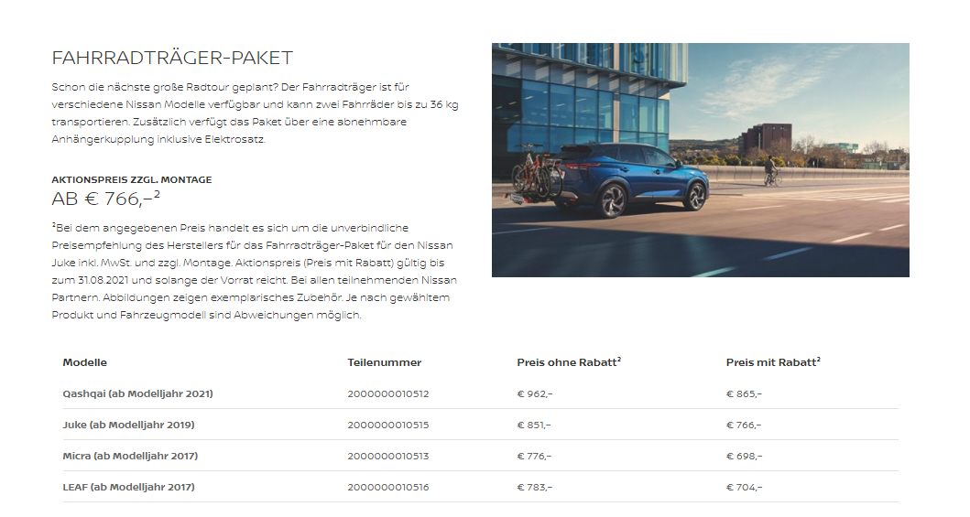
URL | Marke | Produkt | Maßnahme | Preis
URL | Nissan | Transport | Fahrradträger-Paket | € 704,- bis € 865,-

Slide 77
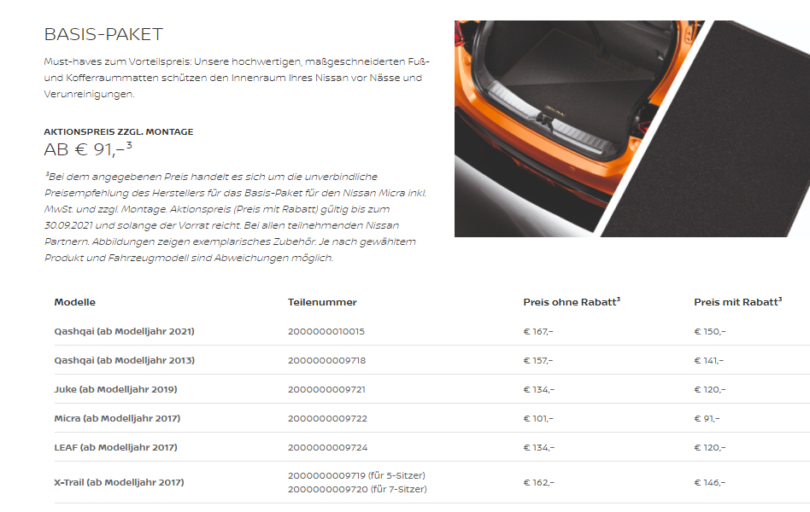
URL | Marke | Produkt | Maßnahme | Preis
URL | Nissan | Transport | Basis- Paket | € 91,- bis € 150,-

Slide 78
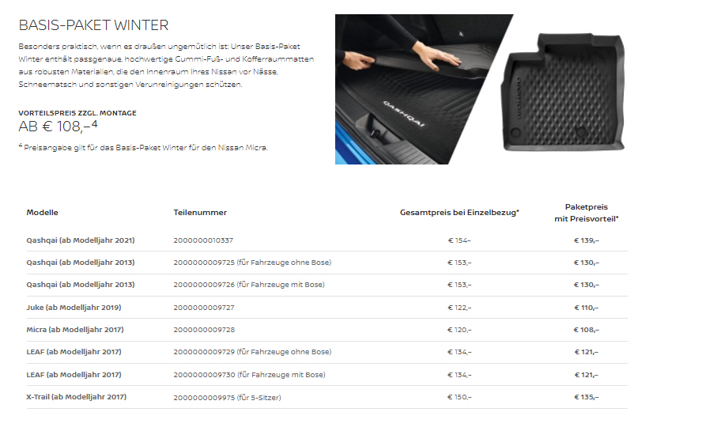
URL | Marke | Produkt | Maßnahme | Preis
URL | Nissan | Schutz | Basis- Paket Winter | € 108,- bis € 139,-

Slide 79
Opel

Slide 80

URL | Marke | Produkt | Maßnahme | Preis
URL | Opel | Service | Komplettpreisoffensive für Fahrzeuge älter als 5 Jahre

Slide 81

URL | Marke | Produkt | Maßnahme | Preis
URL | Opel | Service | Komplettpreisoffensive für Fahrzeuge älter als 5 Jahre, Zahnriemen, inklusive Montage | € 209,99

Slide 82
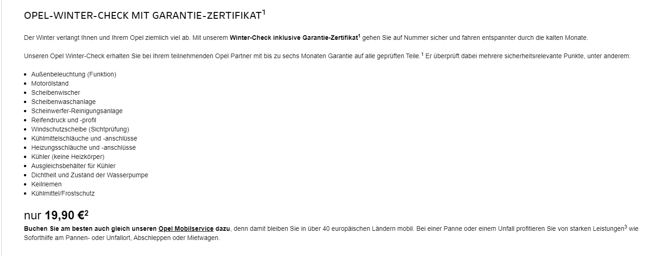
URL | Marke | Produkt | Maßnahme | Preis
URL | Opel | Check | Winter-Check mit Garantie-zertifikat | € 19,90
 |  |  | 3 oder 6 Monate Asssitance zum Winter-Check | € 5,99 bis € 9,99

Slide 83
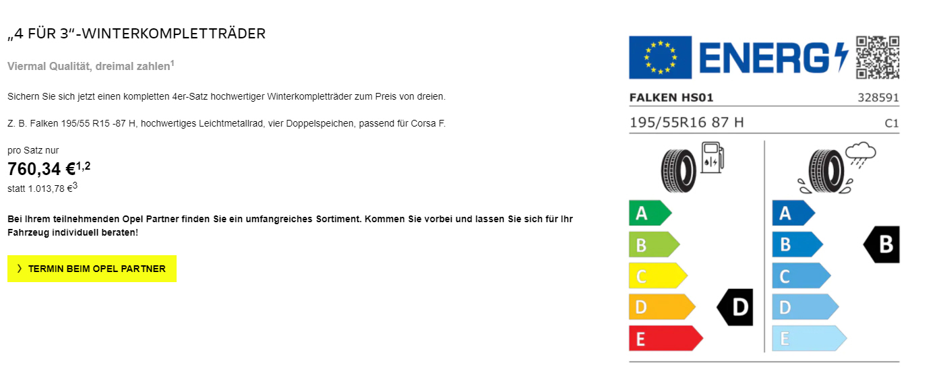
URL | Marke | Produkt | Maßnahme | Preis
URL | Opel | Räder / Reifen | Winterkompletträder, 3 zum Preis von 4, statt € 1.031,78 | € 760,34

Slide 84
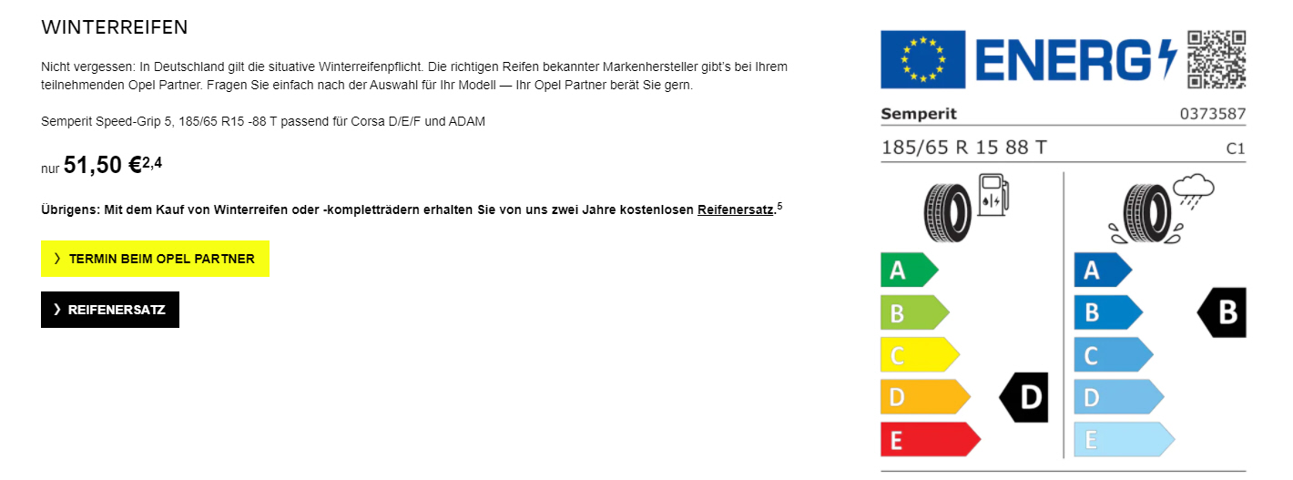
URL | Marke | Produkt | Maßnahme | Preis
URL | Opel | Räder / Reifen | Winterreifen, inklusive Reifegarantie | € 51,50

Slide 85

URL | Marke | Produkt | Maßnahme | Preis
URL | Opel | Schutz | Gummifussmatten mit 15 % Ersparnis

Slide 86

URL | Marke | Produkt | Maßnahme | Preis
URL | Opel | Service | Service-Finanzierung

Slide 87
Peugeot

Slide 88

URL | Marke | Produkt | Maßnahme | Preis
URL | Peugeot | Teile | von Eurorepar mit 25 % Ersparnis

Slide 89

URL | Marke | Produkt | Maßnahme | Preis
URL | Peugeot | Teile | Austauschteile mit 50 % Ersparnis

Slide 90

URL | Marke | Produkt | Maßnahme | Preis
URL | Peugeot | Check | Winter-Check | € 19,90

Slide 91
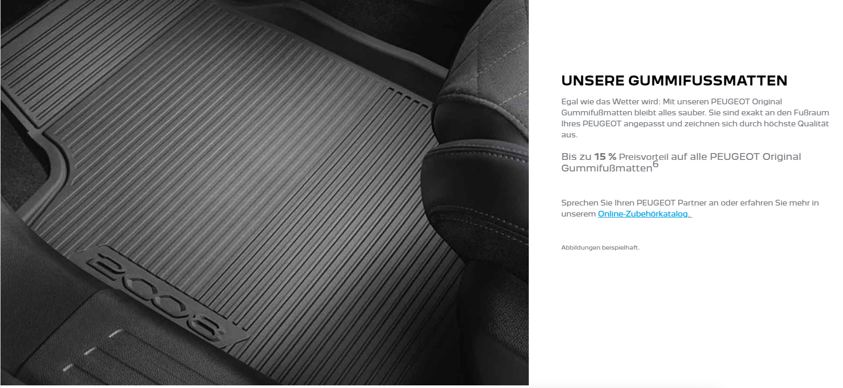
URL | Marke | Produkt | Maßnahme | Preis
URL | Peugeot | Schutz | 15 % Rabatt auf Original Gummifußmatten

Slide 92

URL | Marke | Produkt | Maßnahme | Preis
URL | Peugeot | Räder / Reifen | 4 Winterkompletträder zum Preis von 3

Slide 93
Porsche

Slide 94
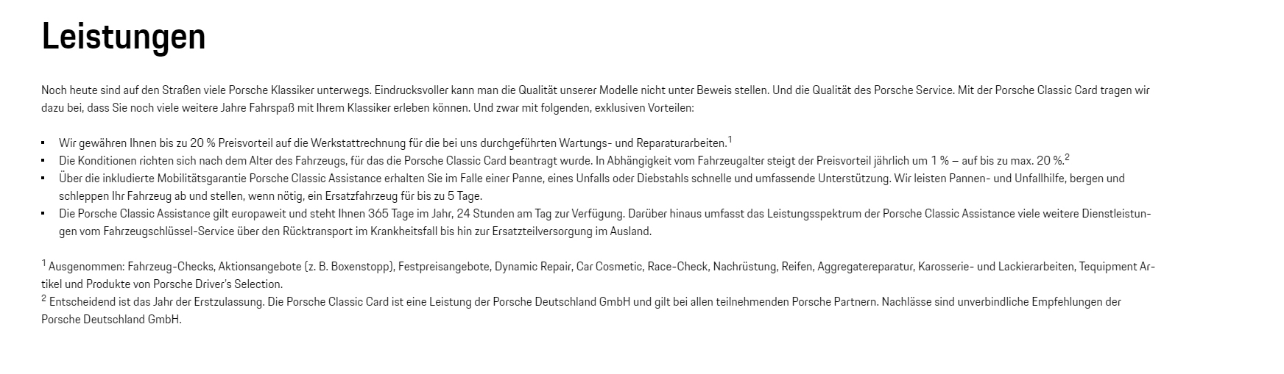
URL | Marke | Produkt | Maßnahme | Preis
URL | Porsche | Service | Mit der Porsche Classic Card in Abhängigkeit zum Fahrzeugalter (1 % pro Jahr) bis maximal 20 % bei Wartungen und Reparaturen sparen

Slide 95
Renault

Slide 96

NEU
URL | Marke | Produkt | Maßnahme | Preis
URL | Renault | Teile | Renault Advantage Teile für Fahrzeuge älter als 4 Jahre, 20 % Ersparnis

Slide 97

URL | Marke | Produkt | Maßnahme | Preis
URL | Renault | Zubehör | Gratis E-Scooter bei Kauf einer Wallbox

Slide 98
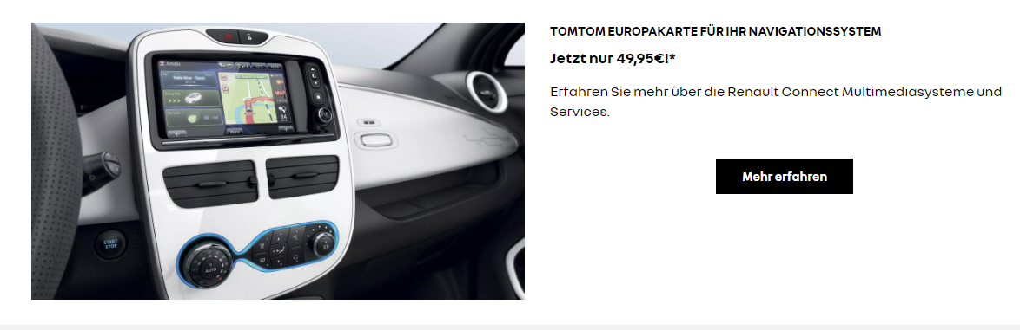
URL | Marke | Produkt | Maßnahme | Preis
URL | Renault | Navigation | Kartenaktualisierung | € 49,95

Slide 99
Seat

Slide 100

URL | Marke | Produkt | Maßnahme | Preis
URL | Seat | Check | Winter-Check

Slide 101

URL | Marke | Produkt | Maßnahme | Preis
URL | Seat | Räder / Reifen | Kostenlose Reifengarantie | € 0,00

Slide 102

URL | Marke | Produkt | Maßnahme | Preis
URL | Seat | Teile | Angebote für ältere Fahrzeuge ab 4 Jahre, 15 % Ersparnis auf Original-Teile

Slide 103
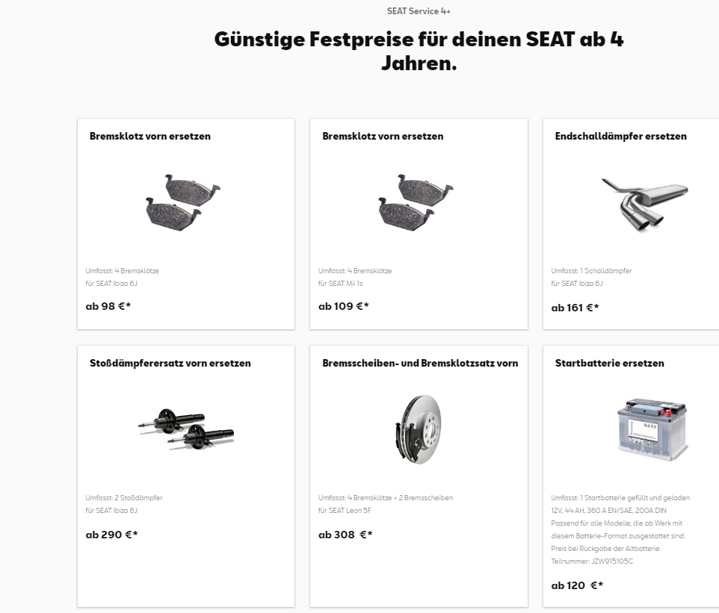
URL | Marke | Produkt | Maßnahme | Preis
URL | Seat | Service | Komplettpreisangebote für ältere Fahrzeuge ab 4 Jahre, Bremsbeläge vorne ersetzen, Ibiza | € 98,00

Slide 104
URL | Marke | Produkt | Maßnahme | Preis
URL | Seat | Service | Komplettpreisangebote für ältere Fahrzeuge ab 4 Jahre, Bremsklotzsatz vorne ersetzen, Mii | € 109,00

Slide 105
URL | Marke | Produkt | Maßnahme | Preis
URL | Seat | Service | Komplettpreisangebote für ältere Fahrzeuge ab 4 Jahre, Endschalldämpfer ersetzen, Ibiza | € 161,00

Slide 106
URL | Marke | Produkt | Maßnahme | Preis
URL | Seat | Service | Komplettpreisangebote für ältere Fahrzeuge ab 4 Jahre, Stoßdämpfersatz vorne ersetzen, Ibiza | € 290,00

Slide 107
URL | Marke | Produkt | Maßnahme | Preis
URL | Seat | Service | Komplettpreisangebote für ältere Fahrzeuge ab 4 Jahre, Komplettbremsensatz vorne ersetzen, Leon | € 308,00

Slide 108
URL | Marke | Produkt | Maßnahme | Preis
URL | Seat | Service | Komplettpreisangebote für ältere Fahrzeuge ab 4 Jahre, Starterbatterien ersetzen | € 120,00

Slide 109
Skoda

Slide 110

URL | Marke | Produkt | Maßnahme | Preis
URL | Skoda | Teile | Economy-Teile für Fahrzeuge älter als 4 Jahre

Slide 111

URL | Marke | Produkt | Maßnahme | Preis
URL | Skoda | Teile | Austauschteile

Slide 112
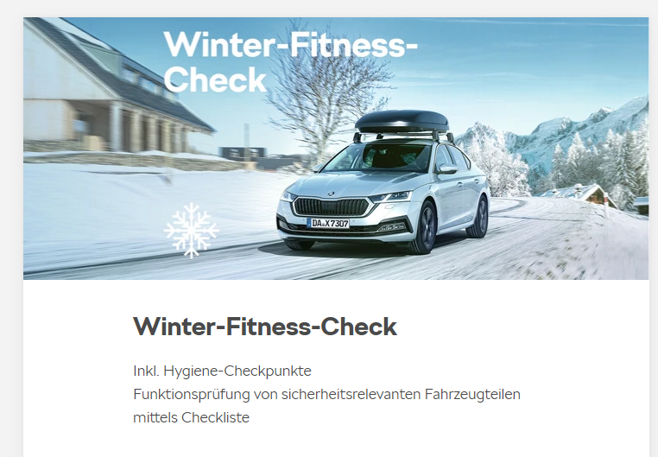
URL | Marke | Produkt | Maßnahme | Preis
Skoda | Check | Winter-Check |  | Skoda

Slide 113

URL | Marke | Produkt | Maßnahme | Preis
URL | Skoda | Check | Batterie-Check

Slide 114
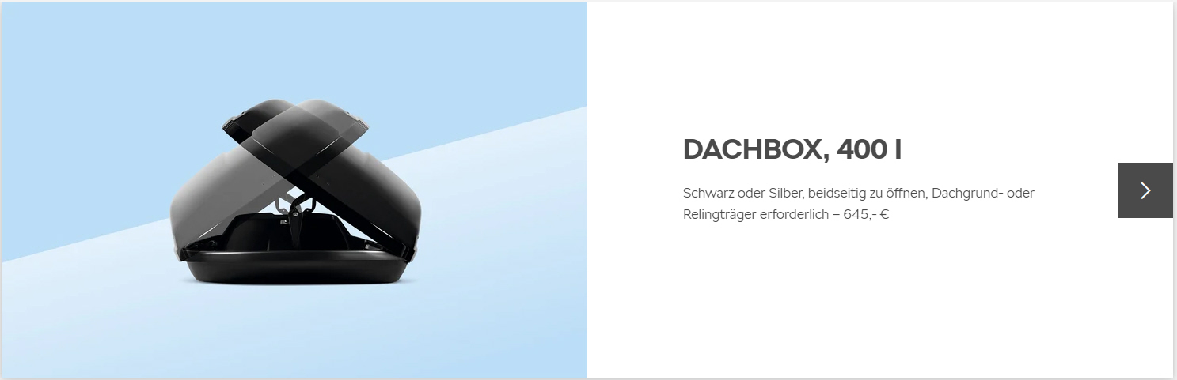
URL | Marke | Produkt | Maßnahme | Preis
URL | Skoda | Transport | Dach-Box, 400 l | € 645,00

Slide 115
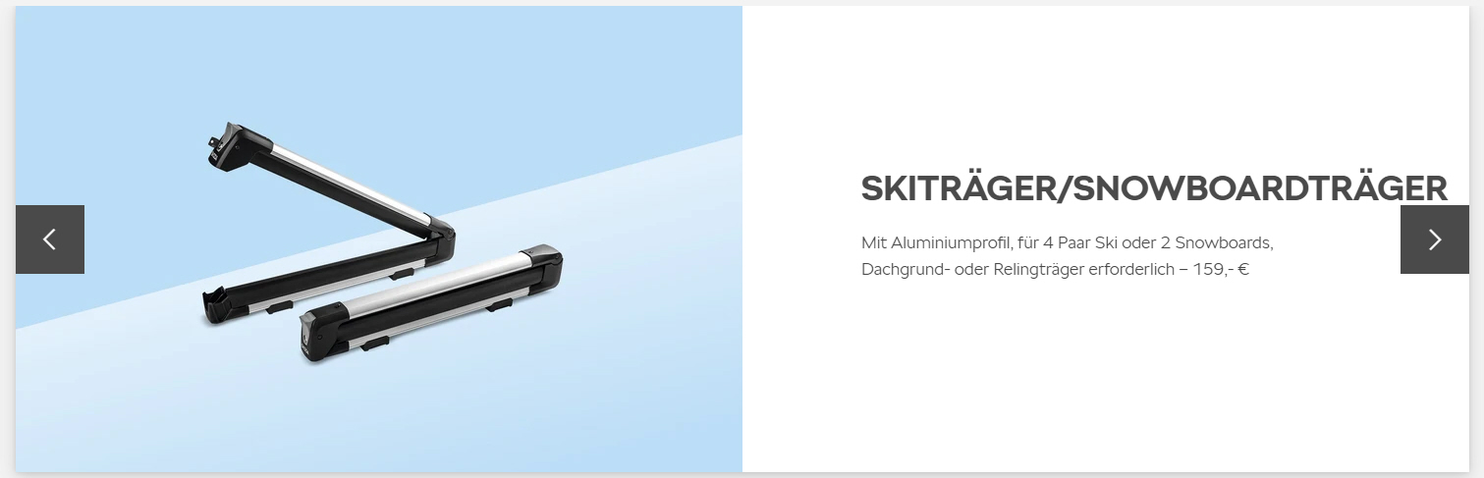
URL | Marke | Produkt | Maßnahme | Preis
URL | Skoda | Transport | Skiträger, Snowboardträger | € 159,00

Slide 116
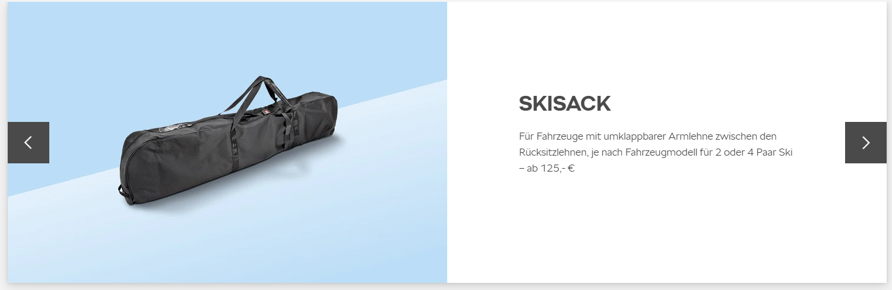
URL | Marke | Produkt | Maßnahme | Preis
URL | Skoda | Transport | Ski-Sack | € 125,00

Slide 117
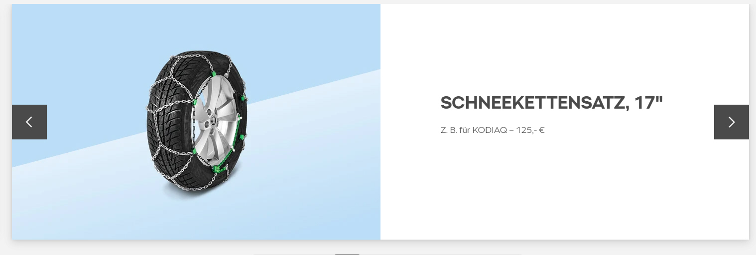
URL | Marke | Produkt | Maßnahme | Preis
URL | Skoda | Räder / Reifen | Schneekettensatz, 17" | € 125,00

Slide 118
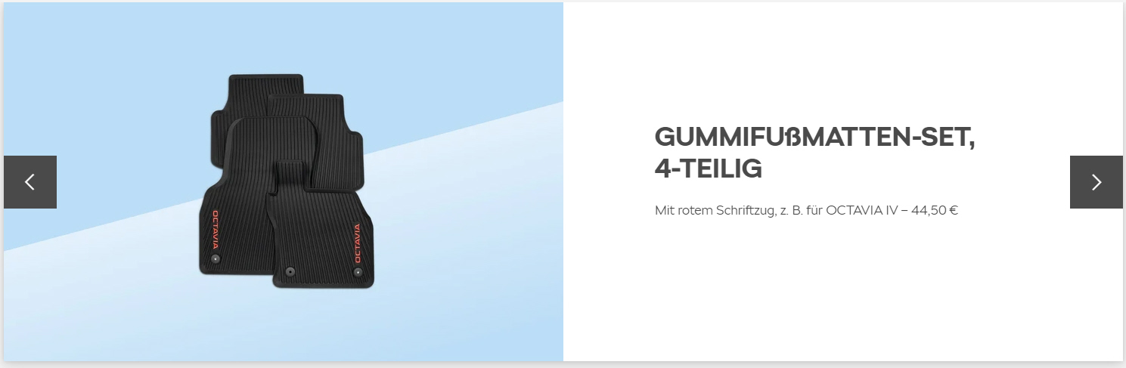
URL | Marke | Produkt | Maßnahme | Preis
URL | Skoda | Schutz | Gummifußmatten-Set, 4-teilig | € 44,50

Slide 119
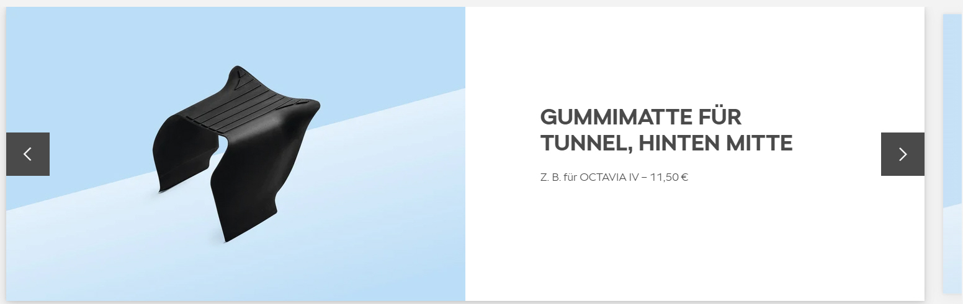
URL | Marke | Produkt | Maßnahme | Preis
URL | Skoda | Schutz | Gummifußmatte für Tunnel, hinten | € 11,50

Slide 120

URL | Marke | Produkt | Maßnahme | Preis
URL | Skoda | Zubehör | Eiskratzer mit Schneebesen und Schneeschaufel | € 48,50

Slide 121
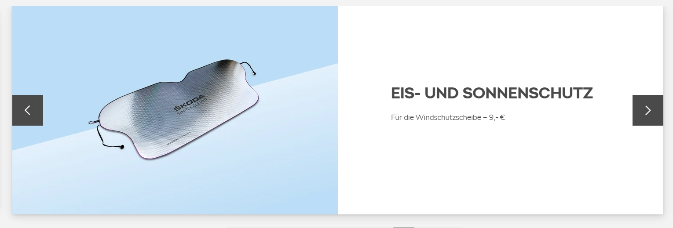
URL | Marke | Produkt | Maßnahme | Preis
URL | Skoda | Zubehör | Eis- und Sonnenschutz für die Windschutzscheibe | € 9,00

Slide 122
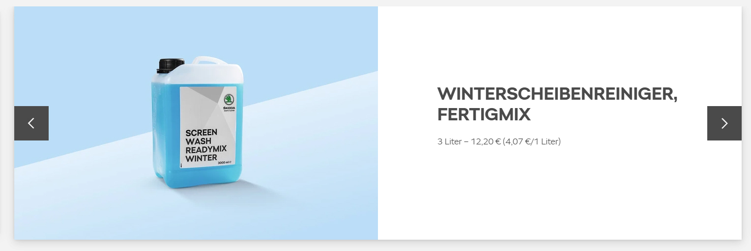
URL | Marke | Produkt | Maßnahme | Preis
URL | Skoda | Pflege | Winterscheibenreiniger | € 12,20

Slide 123
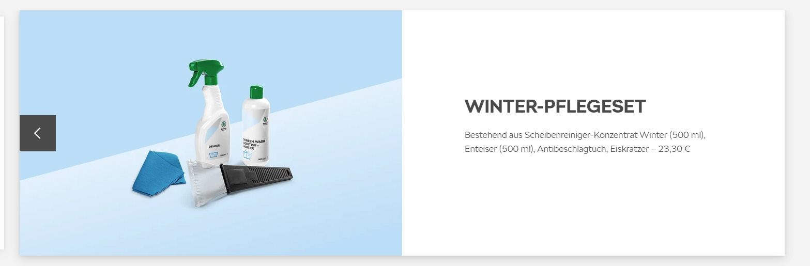
URL | Marke | Produkt | Maßnahme | Preis
URL | Skoda | Pflege | Winter-Pflegeset | € 23,30

Slide 124
Suzuki

Slide 125

URL | Marke | Produkt | Maßnahme | Preis
URL | Suzuki | Service | Treuebonus, Verlängerung des Mobilservices bei regelmäßiger Wartung

Slide 126
Toyota

Slide 127
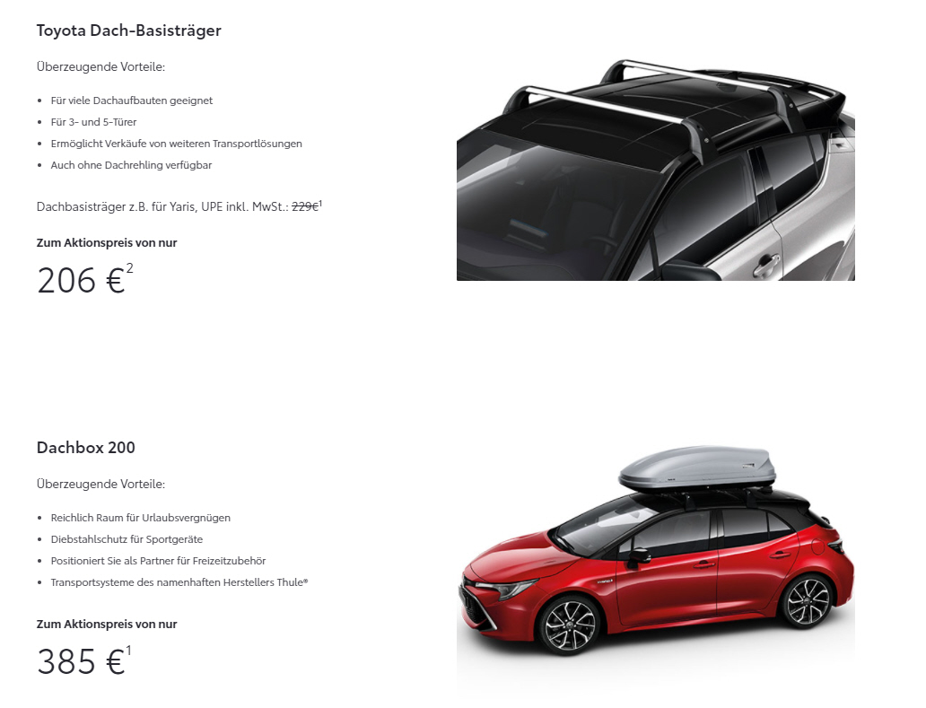
URL | Marke | Produkt | Maßnahme | Preis
URL | Toyota | Transport | Dach-Basisträger | € 206,00
 |  |  | Dachbox 200 | € 385,00

Slide 128

URL | Marke | Produkt | Maßnahme | Preis
URL | Toyota | Schutz | Marderschreck | € 208,00

Slide 129

URL | Marke | Produkt | Maßnahme | Preis
URL | Toyota | Check | Winter-Check | € 19,90
 |  | Räder / Reifen | Räderwechsel | € 24,90

Slide 130
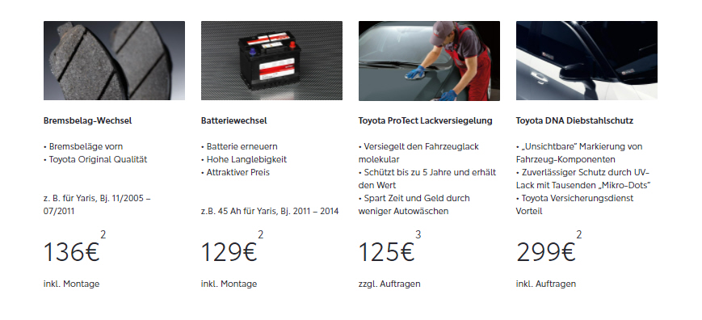
URL | Marke | Produkt | Maßnahme | Preis
URL | Toyota | Service | Bremsbelag-Wechsel | € 136,00
 |  |  | Batteriewechsel | € 129,00
 |  | Sicherheit | DNA Diebstahlschutz | € 299,00

Slide 131
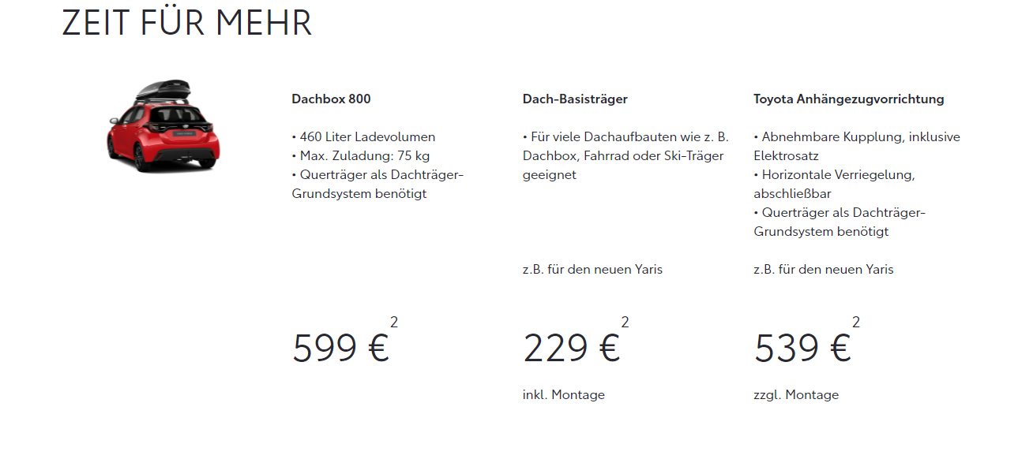
URL | Marke | Produkt | Maßnahme | Preis
URL | Toyota | Transport | Dachbox, 460l | € 599,00
 |  |  | Basisträger | € 229,00
 |  |  | Anhängezugvorrichtung mit abnehmbarer Kupplung | € 539,00

Slide 132

URL | Marke | Produkt | Maßnahme | Preis
URL | Toyota | HU / AU | Kostenloser Vorab-Check | € 0,00

Slide 133
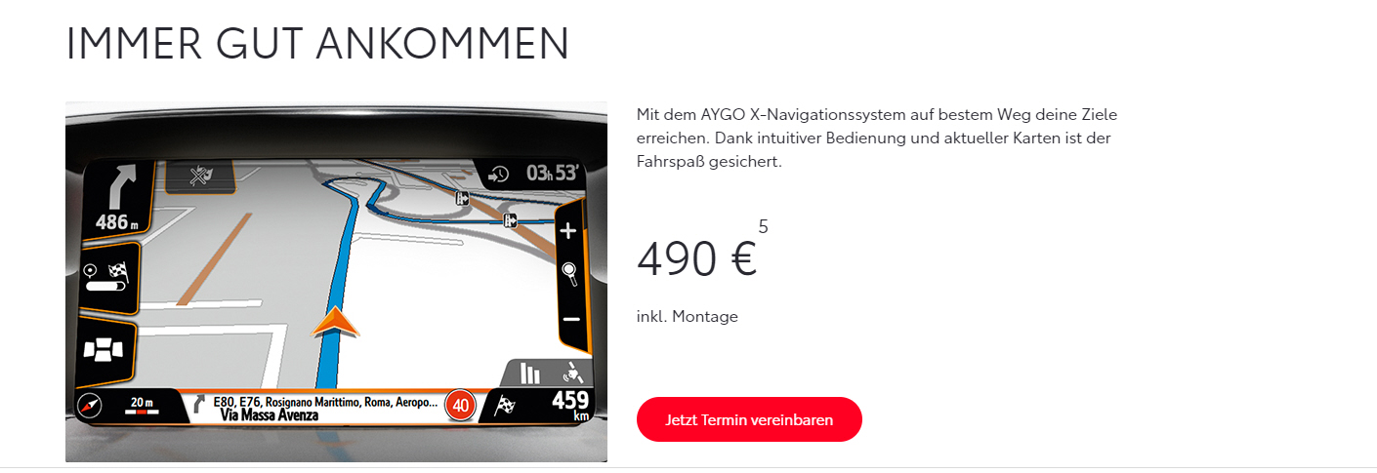
URL | Marke | Produkt | Maßnahme | Preis
URL | Toyota | Navigation | Aygo X-Navigation | € 490,00
 |  |  | Touch2&Go Plus | € 890,00

Slide 134
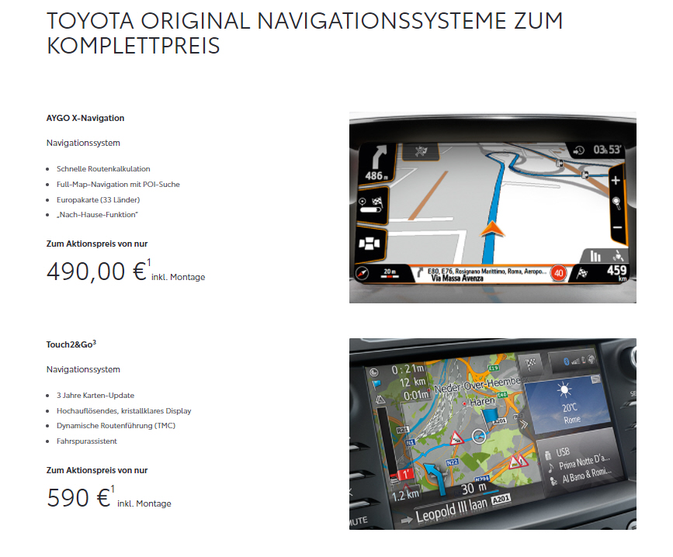
URL | Marke | Produkt | Maßnahme | Preis
URL | Toyota | Navigation | Aygo X-Navigation | € 490,00
 |  |  | Touch2&Go | € 590,00

Slide 135
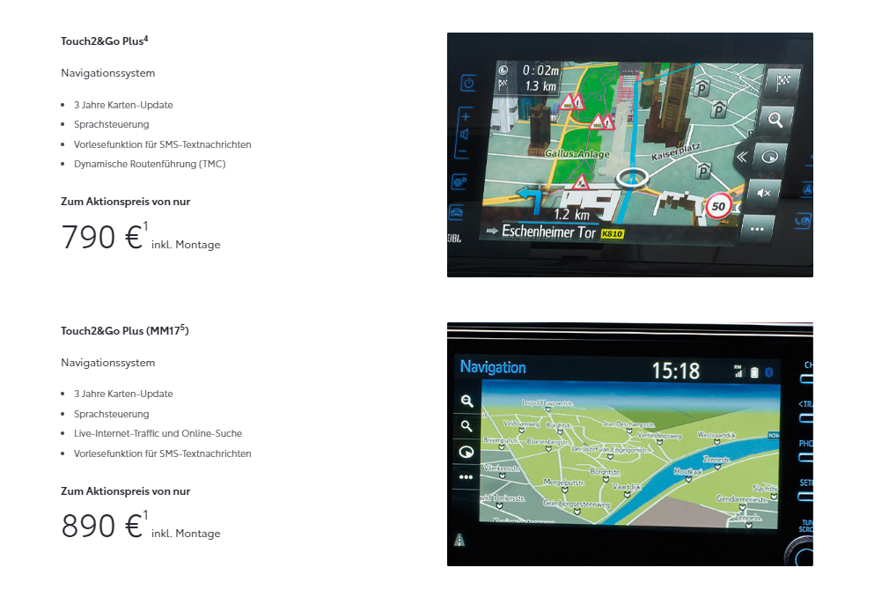
URL | Marke | Produkt | Maßnahme | Preis
URL | Toyota | Navigation | Touch2&Go Plus | € 790,00
 |  |  | Touch2&Go Plus MM17 | € 890,00

Slide 136

URL | Marke | Produkt | Maßnahme | Preis
URL | Toyota | Navigation | Aygo-X Navigation | € 490,00
 |  |  | Touch2&Go Plus MM17 | € 890,00

Slide 137
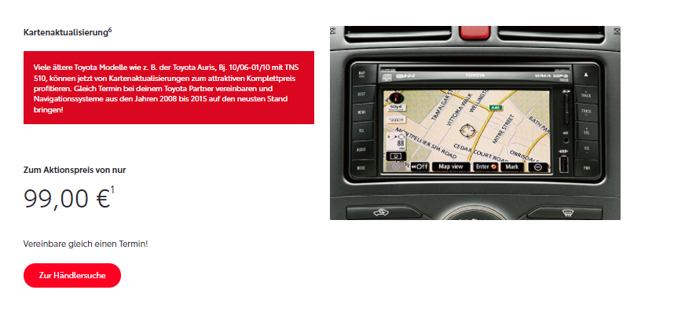
URL | Marke | Produkt | Maßnahme | Preis
URL | Toyota | Navigation | Karten-Update | € 99,00

Slide 138
Volvo

Slide 139
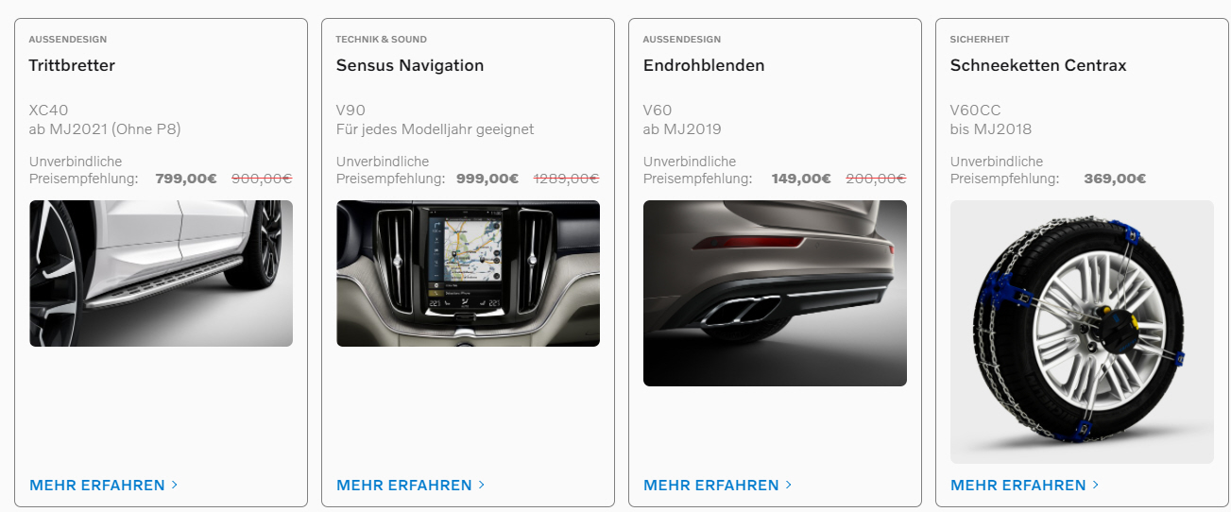
URL | Marke | Produkt | Maßnahme | Preis
URL | Volvo | Zubehör | Trittbretter für XC40, statt € 900,- | € 799,00
 |  | Navigation | Navigationsgerät Sensus für V90 statt € 1.289,- | € 999,00
 |  | Zubehör | Endrohrblenden für V60 statt € 200,- | € 149,00

Slide 140

URL | Marke | Produkt | Maßnahme | Preis
URL | Volvo | Check | Windschutzscheiben-Check

Slide 141

URL | Marke | Produkt | Maßnahme | Preis
URL | Volvo | Check | Wintercheck inklusive Räderwechsel | € 49,00

Slide 142
VW

Slide 143

URL | Marke | Produkt | Maßnahme | Preis
URL | VW | Check | Winter-Check

Slide 144

URL | Marke | Produkt | Maßnahme | Preis
URL | VW | Räder / Reifen | Winterkompletträder mit Reifengarantie finanzierbar durch Mobilitätskredit

Slide 145
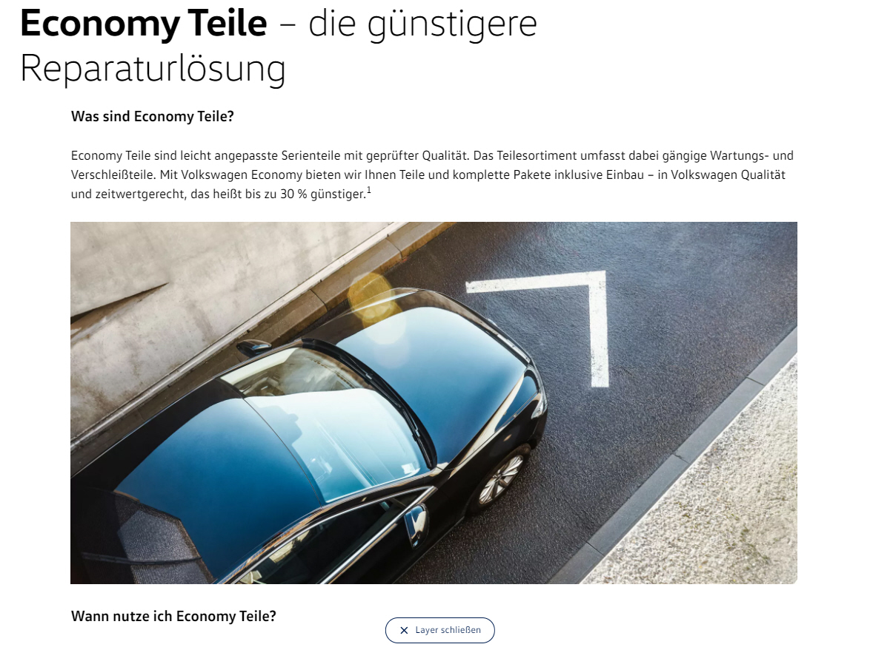
URL | Marke | Produkt | Maßnahme | Preis
URL | VW | Teile | Economy-Teile für Fahrzeuge älter als 4 Jahre, mit 30 % Ersparnis

Slide 146

URL | Marke | Produkt | Maßnahme | Preis
URL | VW | Teile | Austauschteile mit bis zu 40 % Ersparnis

